Slide 1
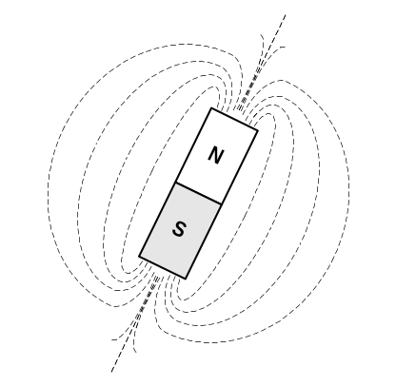
Magnetizam
Magnetsko polje, indukcija i tok.
Magnetsko polje ravnog beskonačnog vodiča protjecanog strujom.
Sila na naboj u magnetskom polju.
Sila na vodič protjecan strujom u magnetskom polju.
Zakon protjecanja.
Biot-Savart -ov zakon.

Slide 2
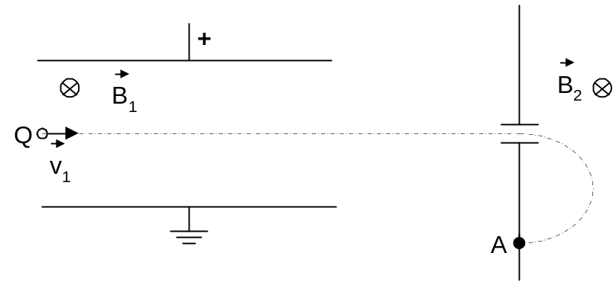

1. zadatak
Mlaz nabijenih čestica ubacuje se u prostor u kojem djeluje električno polje E i magnetska polja indukcija B₁ i B₂ prema slici. Odredite brzinu v₁ i polaritet čestica koje udaraju u točku A. Zadano:
E = 140.7 [MV/m]
B₁ = 0.5 [T]
B₂ = 0.16 [T]

Slide 3






Uvodni pojmovi
Magnetsko polje opisuje se pomoću sljedećih osnovnih veličina:
Jakost magnetskog polja:
Magnetska indukcija:
Veza jakosti magnetskog polja i indukcije:
gdje je:
Kada se naboj giba u magnetskom polju tada na njega djeluje magnetska sila:
Q - naboj
v - brzina gibanja naboja

Slide 4
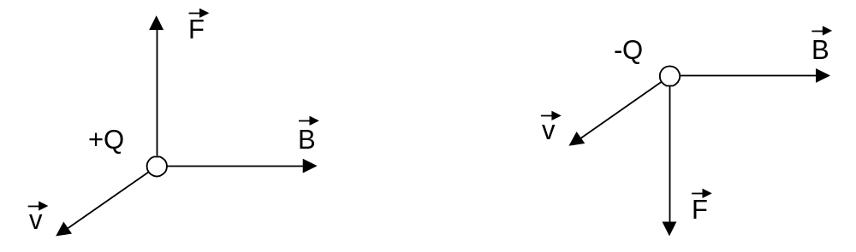

Uvodni pojmovi
Smjer magnetske sile na naboj definiran je vektorskim produktom brzine i magnetske indukcije:
Po iznosu sila ovisi o kutu između vektora v i B:
ukoliko se naboj giba paralelno silnicama magnetskog polja, magnetske sila na naboj je jednaka nuli (sin α = 0)
ukoliko se naboj giba okomito na silnice magnetskog polja tada je sila po iznosu jednaka: F = Q·v·B

Slide 5
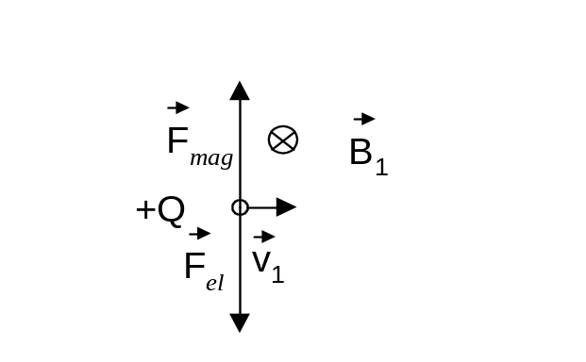
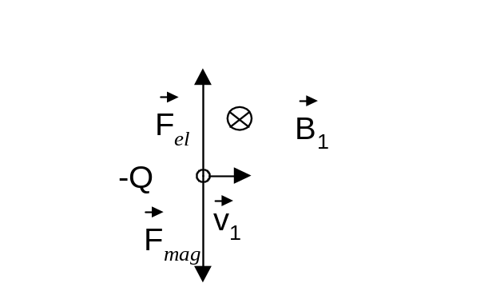

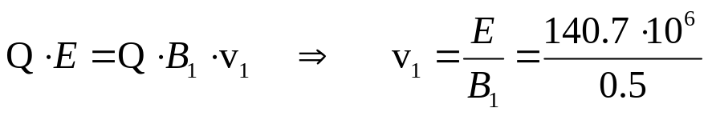

Rješenje zadatka
U kondenzatoru na naboj djeluju električna i magnetska sila. Da bi bio zadovoljen uvjet pravocrtnog gibanja te dvije sile po iznosu moraju biti jednake:

Slide 6
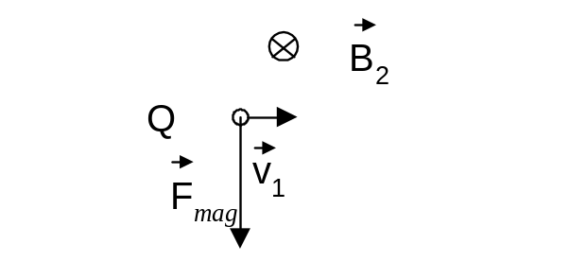

Kada naboj prijeđe u područje gdje djeluje mag. indukcija B₂, na njega djeluje samo magnetska sila pomoću čijeg smjera se može odrediti odrediti predznak naboja:
Iz smjera magnetske sile vidljivo je da se radi o negativnom naboju.

Slide 7
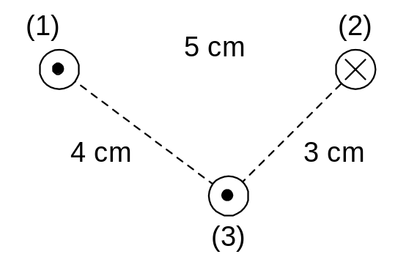
2. zadatak
Tri vrlo duga ravna vodiča smještena u zraku prema slici protjecana su strujama I₁, I₂ i I₃. Odredite:
a) smjer i veličinu magnetske indukcije koju vodiči (1) i (2) stvaraju na mjestu vodiča (3)
b) smjer i veličinu sile koja djeluje na element dužine l vodiča (3)
I₁ = 100 [A]
I₂ = 150 [A]
I₃ = 75 [A]
l = 80 [cm]

Slide 8
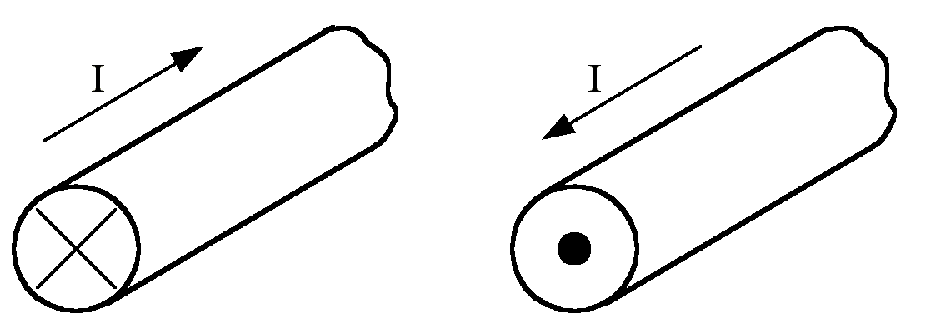
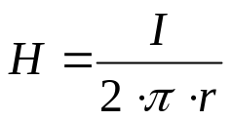
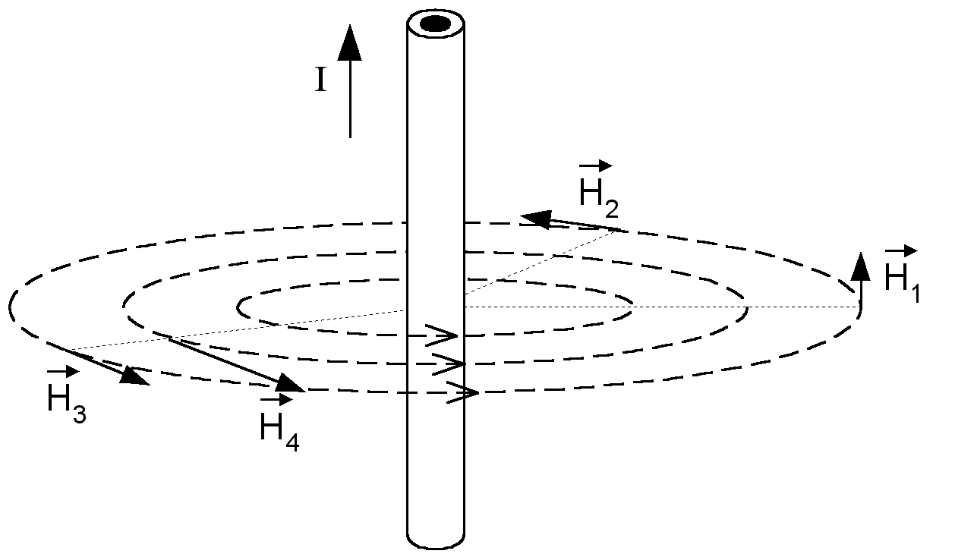

Uvodni pojmovi
Označavanje smjerova struje u vodiču:
Magnetsko polje ravnog vodiča:
Smjer polja određuje se pravilom desne ruke:
palac - smjer struje
prsti - smjer polja

Slide 9

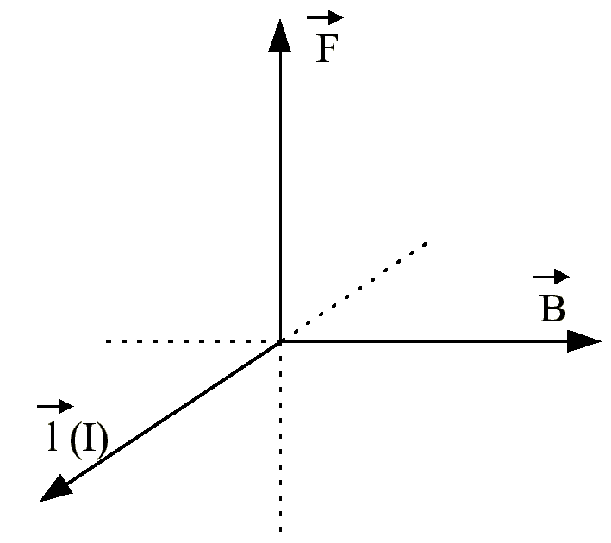

Uvodni pojmovi
Sila na vodič protjecan strujom u magnetskom polju
Smjer sile određuje se pravilom lijeve ruke:
silnice (B) - dlan
struja (I, l) - prsti
sila (F) - palac
Iznos sile:
l je duljina vodiča u magnetskom polju!!!
kut α je kut koji zatvaraju vektori polja (indukcije) i duljine (smjer struje)
ukoliko je vodič okomit na silnice magnetskog polja tada je magnetska sila po iznosu jednaka: F = B·I·l
ukoliko je vodič paralelan silnicama magnetskog polja magnetska sila na vodič jednaka je nuli (sin α = 0)

Slide 10
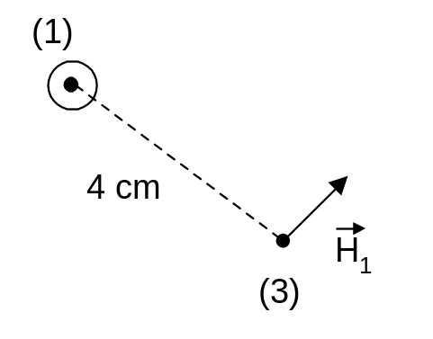
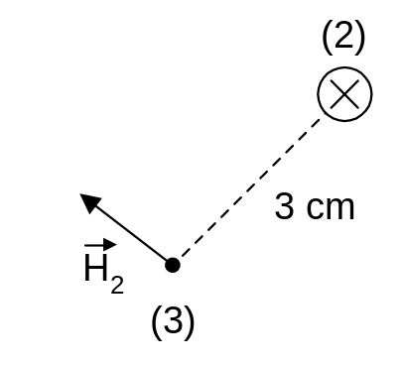
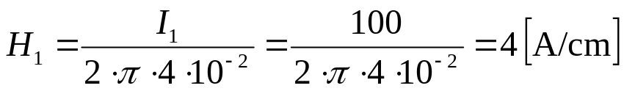
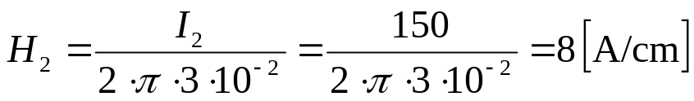
Rješenje zadatka
Zadatak se rješava metodom superpozicije.
Vodič (1) na mjestu vodiča (3) stvara magnetsko polje H₁:
Vodič (2) na mjestu vodiča (3) stvara magnetsko polje H₂.
Po iznosu mag. polja:

Slide 11
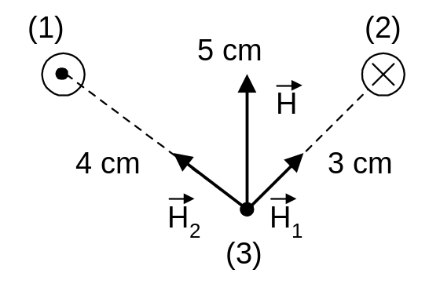

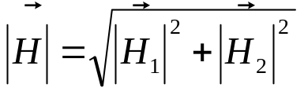

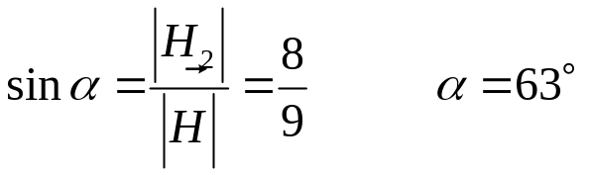
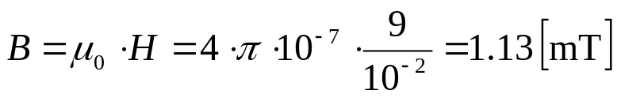
Ukupno polje na mjestu vodiča (3) jednako je vektorskoj sumi magnetskih polja:
Budući da su vektori H₁ i H₂ pod kutem od 90º vrijedi sljedeće:
Kut vektora H u odnosu na vektor H₁:
Magnetska indukcija:

Slide 12
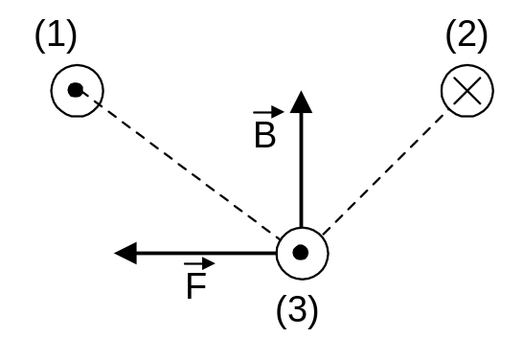
Smjer sile na vodič (3) određuje se pravilom lijeve ruke:
Budući da su vodič i smjer vektora magnetskog polja pod 90º, sila iznosi:

Slide 13
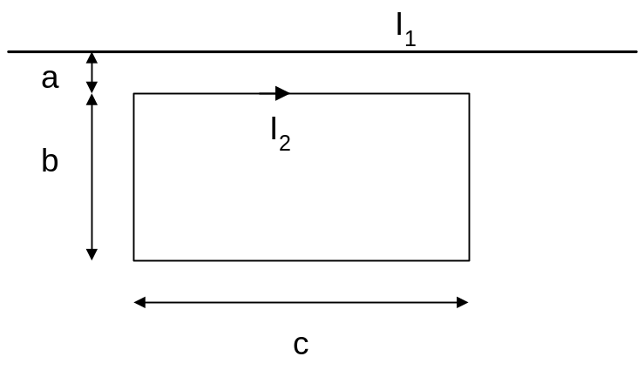
3. zadatak
Vrlo dugi ravni vodič i kruti metalni okvir smješteni su prema slici. Okvir ima težinu G. Uz ostale navedene podatke odredite smjer i veličinu struje I₁ uz koju će okvir zadržati zadani položaj. Zadano:
G = 0.5 [N]
I₂ = 15 [A]
a = 1 [cm]
b = 10 [cm]
c = 50 [cm]

Slide 14
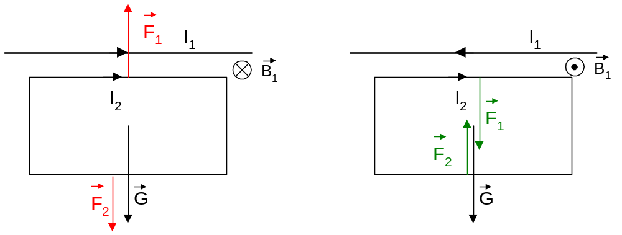


Vrlo dugi ravni vodič protjecan strujom stvara mag. polje u svojoj okolini. Za različite smjerove struje I₁ to mag. polje djeluje na okvir silama F₁ i F₂:
Da bi okvir ostao u istom položaju ukupan zbroj sila mora biti jednak 0:
Budući da je F₁ > F₂, to se može postići samo u slučaju kada struja I₁ teče s lijeva na desno (1. slučaj).

Slide 15
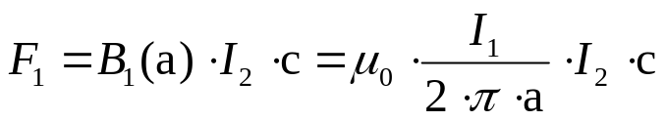
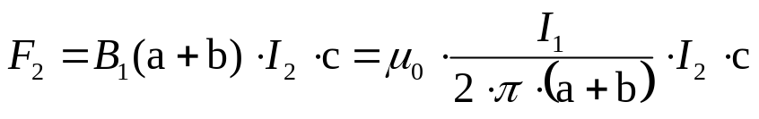
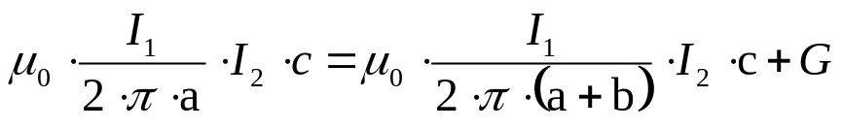
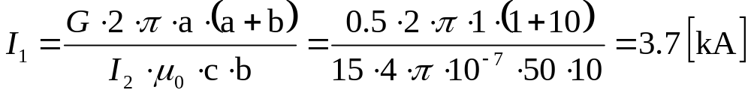
Sile F₁ i F₂ određuju se kao:
Iz uvjeta ravnoteže okvira određuje se iznos struje I₁:

Slide 16
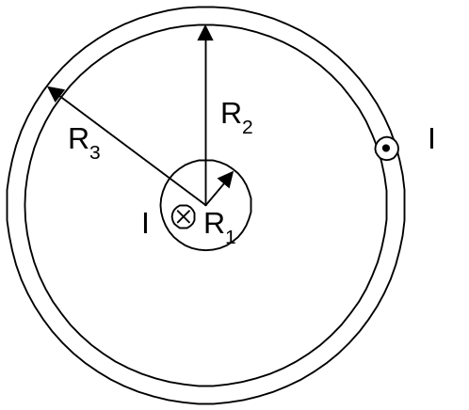
4. zadatak
Odredite veličinu struje koja teče kroz vodiče koaksijalnog kabela u suprotnim smjerovima, ako jakost magnetskog polja na udaljenosti d od središta kabela iznosi H_{d}. Također odredite funkciju promjene magnetskog polja, H(r) za 0 < r < ∞. Zadano:
R₁ = 0.5 [cm]
R₂ = 2.5 [cm]
R₃ = 2.6 [cm]
d = 2.55 [cm]
H_{d} = 78.8 [A/m]

Slide 17
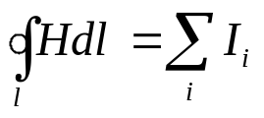

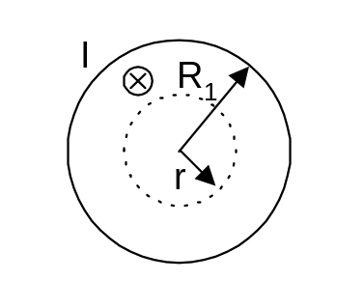
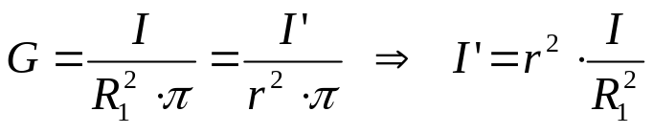
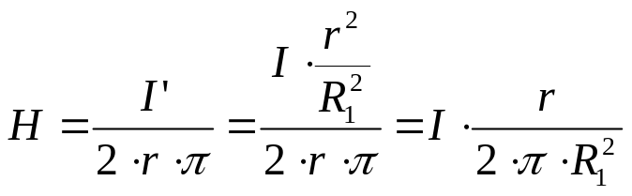
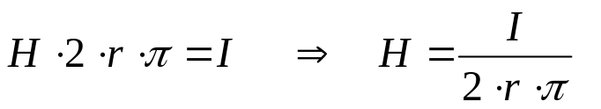
Rješenje zadatka
Zadatak se rješava primjenom zakona protjecanja.
Mag. polje se mijenja različito u četiri slučaja:
Za r < R₁, obuhvaćen je samo dio unutarnjeg vodiča:
Gustoća struje u svakoj točki je jednaka.
Za R₁ < r < R₂, linijom l obuhvaćen je vodič kroz koji teče struja I pa mag. polje iznosi:

Slide 18
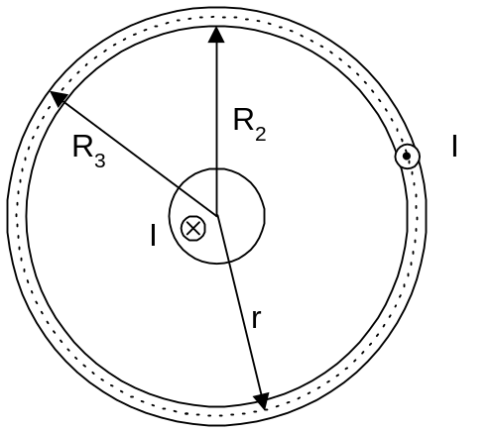

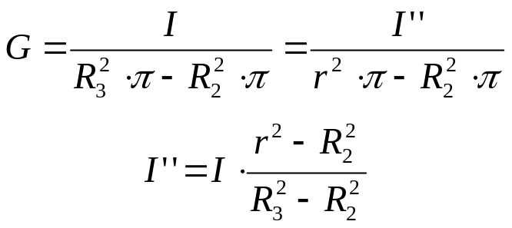
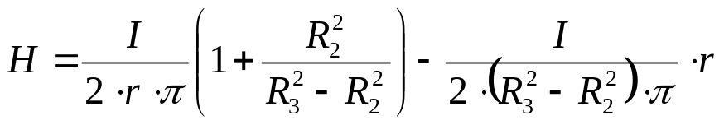


Za R₂ < r < R₃, obuhvaćen je unutrašnji vodič i dio vanjskog vodiča:
Budući da su smjerovi struja suprotni njihovi doprinosi se oduzimaju.
Za r > R₃:

Slide 19
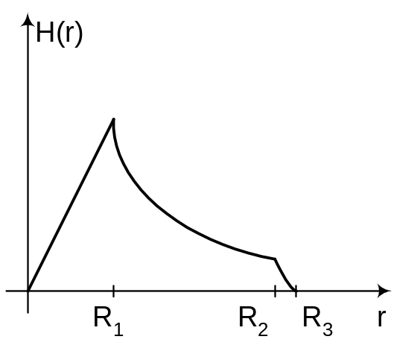
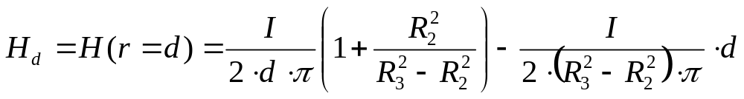
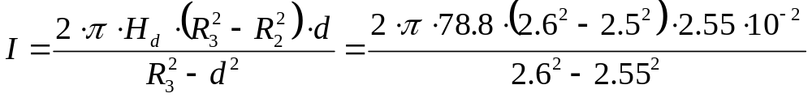

Funkcija promjene jakosti mag. polja izgleda kao na slici:
Iz zadanog mag. polja na mjestu r = d može se odrediti struja I:

Slide 20
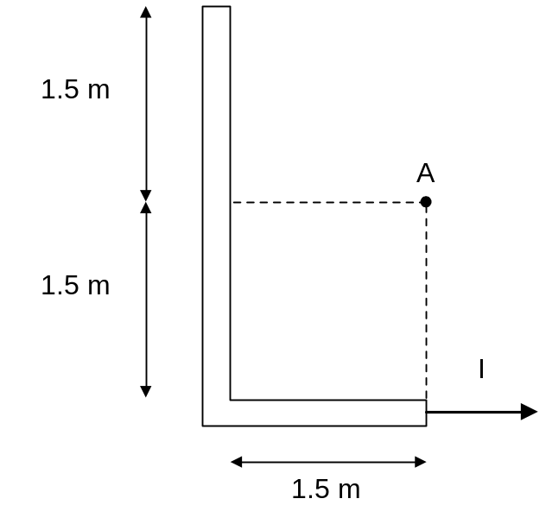
5. zadatak
Kroz vodič u obliku L profila protječe struja I. Dimenzije vodiča su zadane na slici. Odredite smjer i jakost magnetske indukcije u točki A. Zadano:
I = 50 [A]

Slide 21
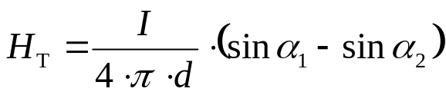
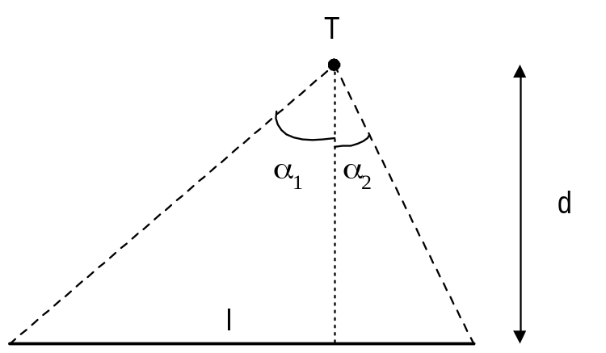
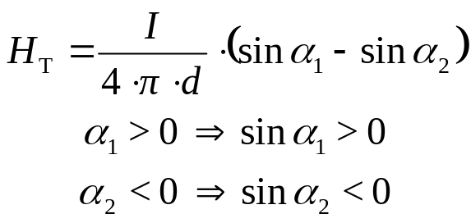
Uvodni pojmovi
Ravni vodič konačne duljine kroz koji protječe struja I u svojoj okolini stvara magnetsko polje koje se može odrediti na sljedeći način:
Smjer magnetskog polja definiran je pravilom desnog vijka.
Primjeri:

Slide 22
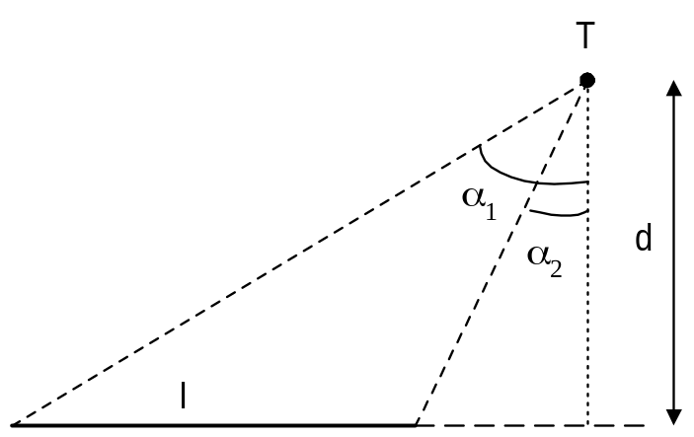

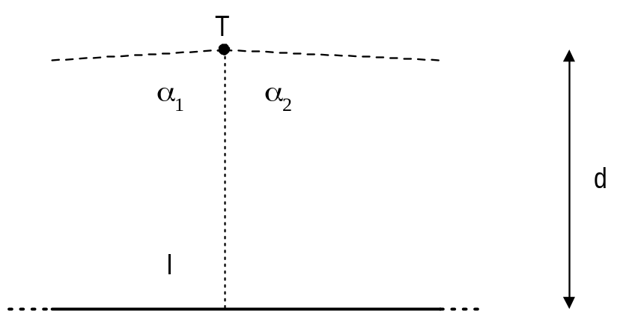
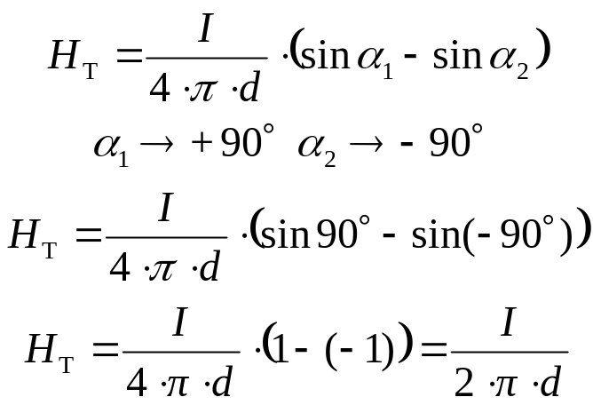
Uvodni pojmovi
Beskonačno dugi ravni vodič :

Slide 23

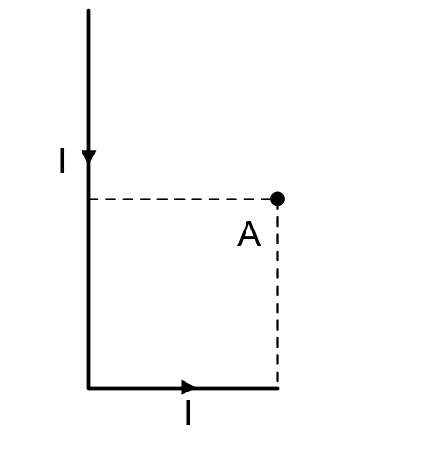



Rješenje zadatka
Polje u točki stvaraju dva vodiča jedan dužine 3 m, a drugi dužine 1.5 m. Ukupno polje jednako je vektorskom zbroju pojedinih komponenti polja:
Smjer polja određujemo pomoću pravila desnog vijka:
Budući da su polja istog smjera, ukupno polje jednako je algebarskom zbroju polja:
Primjenom Biot-Savart-ovog zakona određuju se iznosi polja H_{A1}, odnosno polja H_{A2}.

Slide 24
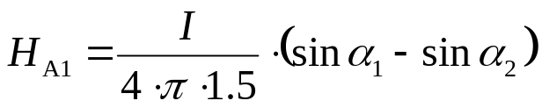
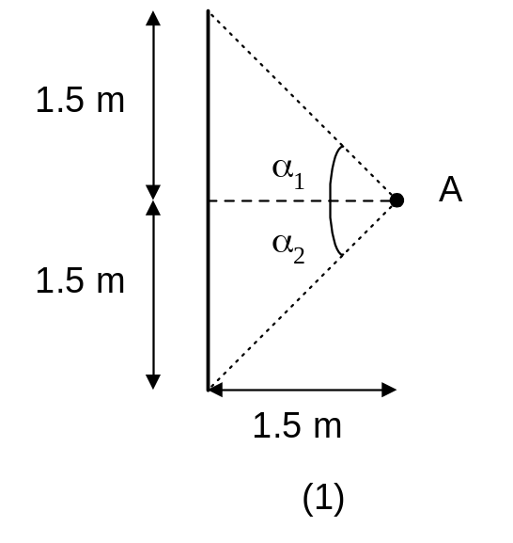
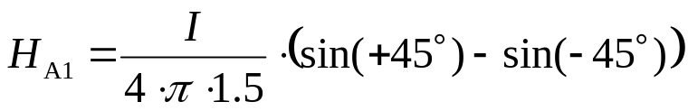







Polje H_{A1}:
Polje H_{A2}:

Slide 25




Ukupno polje H_{A}:
Magnetska indukcija u točki A, B_{A}:
Smjer vektora mag. indukcije jednak je smjeru mag. polja.

Slide 26

6. zadatak
Odredite magnetski tok koji se zatvara kroz zatvorenu petlju prikazanu na slici. Zadano:
a = 1 [cm]
I = 10 [A]

Slide 27







Uvodni pojmovi
Magnetski tok je skalarna veličina kojom se opisuje magnetsko polje i definiran je kao:
Primjer, tok kroz zatvorenu petlju:

Slide 28



Rješenje zadatka
Smjer magnetskog toka određuje se pravilom desnog vijka:
Palac se stavlja u smjer struje kroz vodič i tada prsti određuju smjer magnetskog toka.
Iznos toka:

